Slide 1

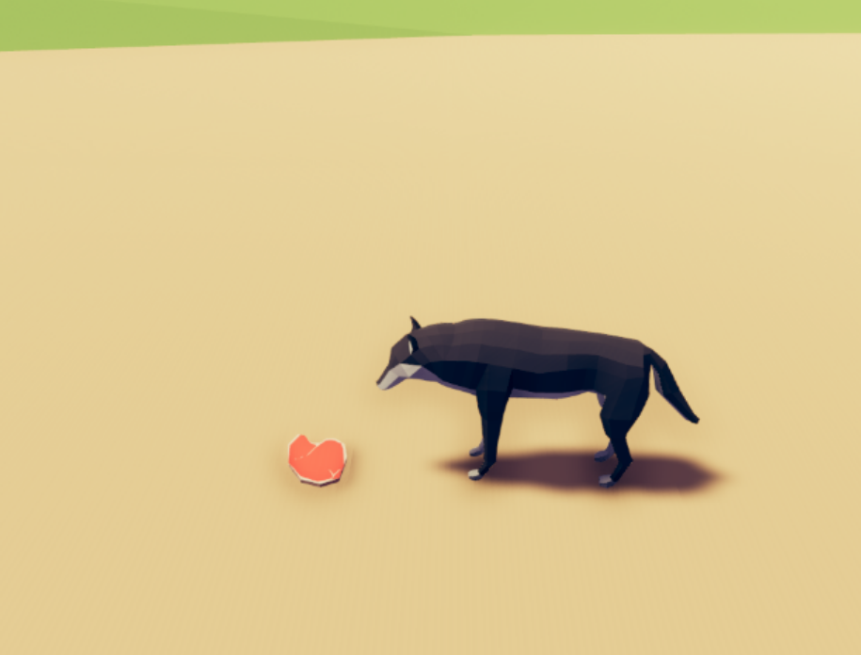
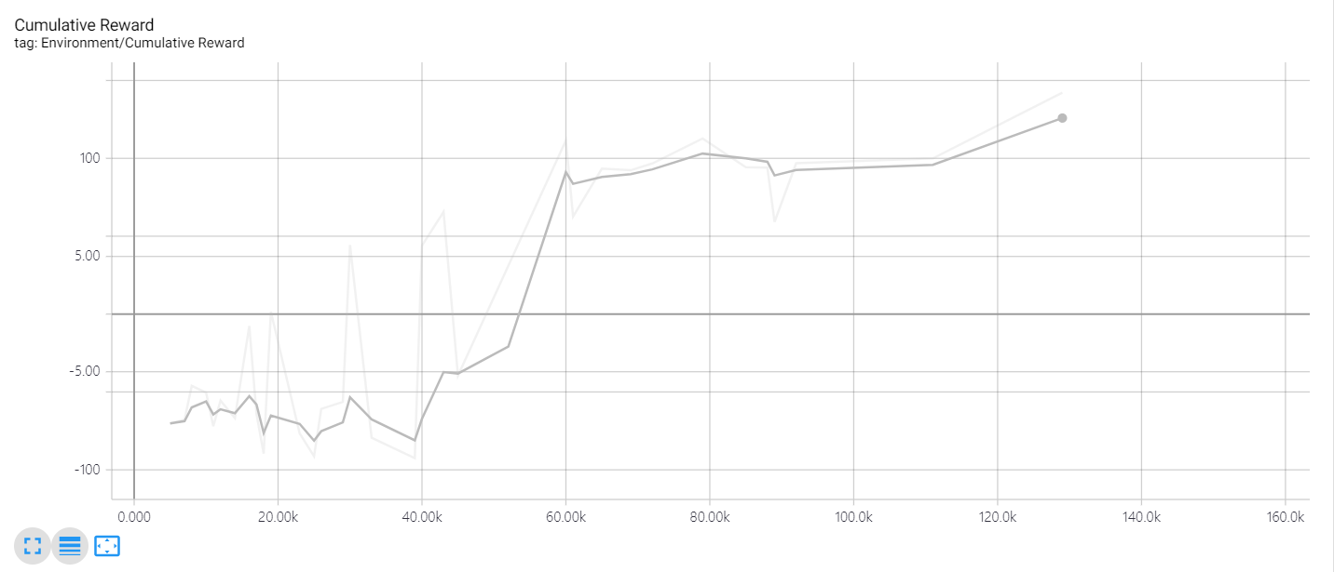
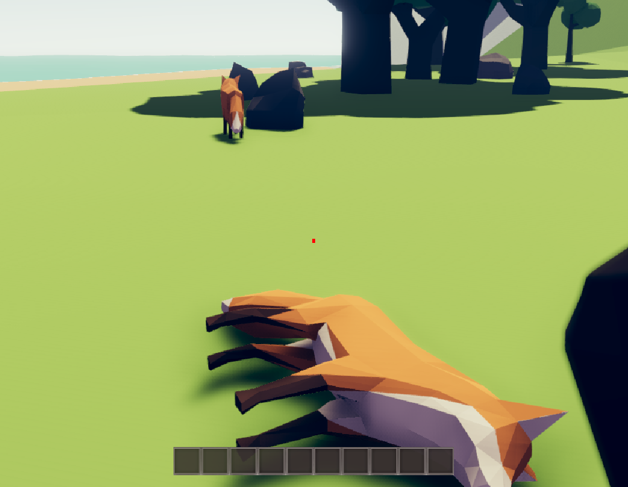
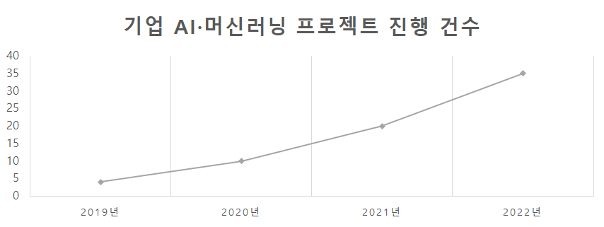
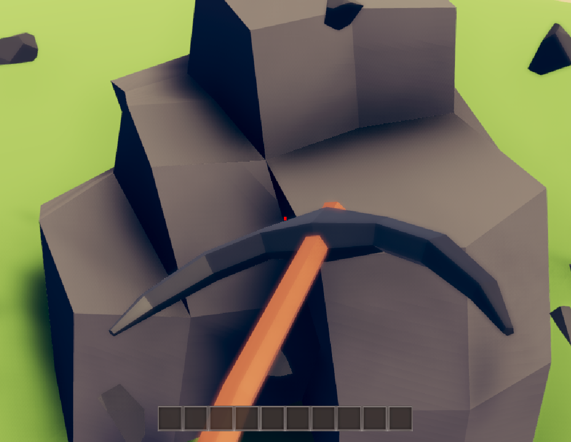
Howling
게임공학부
지도교수 : 김경철 교수님
고희정, 박하연, 이혜리
개발배경
생존이라는 장르에 육성 요소를 추가하여, 기존의 생존 게임들과 차별화된 게임을 제작
플레이어와 상호작용하는 늑대 NPC를 통해, 싱글 플레이 중에도 협력 관계 구축
늑대 NPC가 플레이어의 플레이에 따라 행동방식을 스스로 학습하도록 설계
IMAGE
개발목표 및 내용
Unity 엔진을 이용하여 채집, 사냥, 조합 등 생존 게임 요소 개발
Unity ML Agents를 이용하여 학습하는 협력 NPC 구현
강화학습으로 현재 상태를 인식하여 보상을 최대화하는 행동을 선택하는 AI 개발
학습 중인 협력 NPC와 학습 진행 상황
기대효과 및 시장성
개발결과
• 협력하는 늑대 NPC를 통해 타 싱글 플레이 생존 게임들과 다른 차별점을 가지며, 이를 통해 생존과 육성 장르의 결합이라는 특징을 내세울 수 있다.
• 인공지능에 대한 관심이 늘어가는 요즘 트렌드에 맞게 이를 적용한 게임을 선보일 수 있다.
늑대를 길들이며
무인도에서 살아남자!
채집과 사냥
인 게임 내 화면

